Slide 1

Analyse des indicateurs de l’égalité femme-homme avec Knime

Slide 2
Contexte
Nous devons publier un index de l'égalité femmes-hommes
Pour cela, je dois créer un flux de travail avec le logiciel KNIME qui génère les graphiques du diagnostic

Slide 3
Cinq principaux principes RGPD
Le principe de finalité
Le principe de proportionnalité et de pertinence
Le principe d’une durée de conservation limitée
Le principe de sécurité et de confidentialité
Les droits des personnes

Slide 4
Présentation du workflow sous Knime

Slide 5
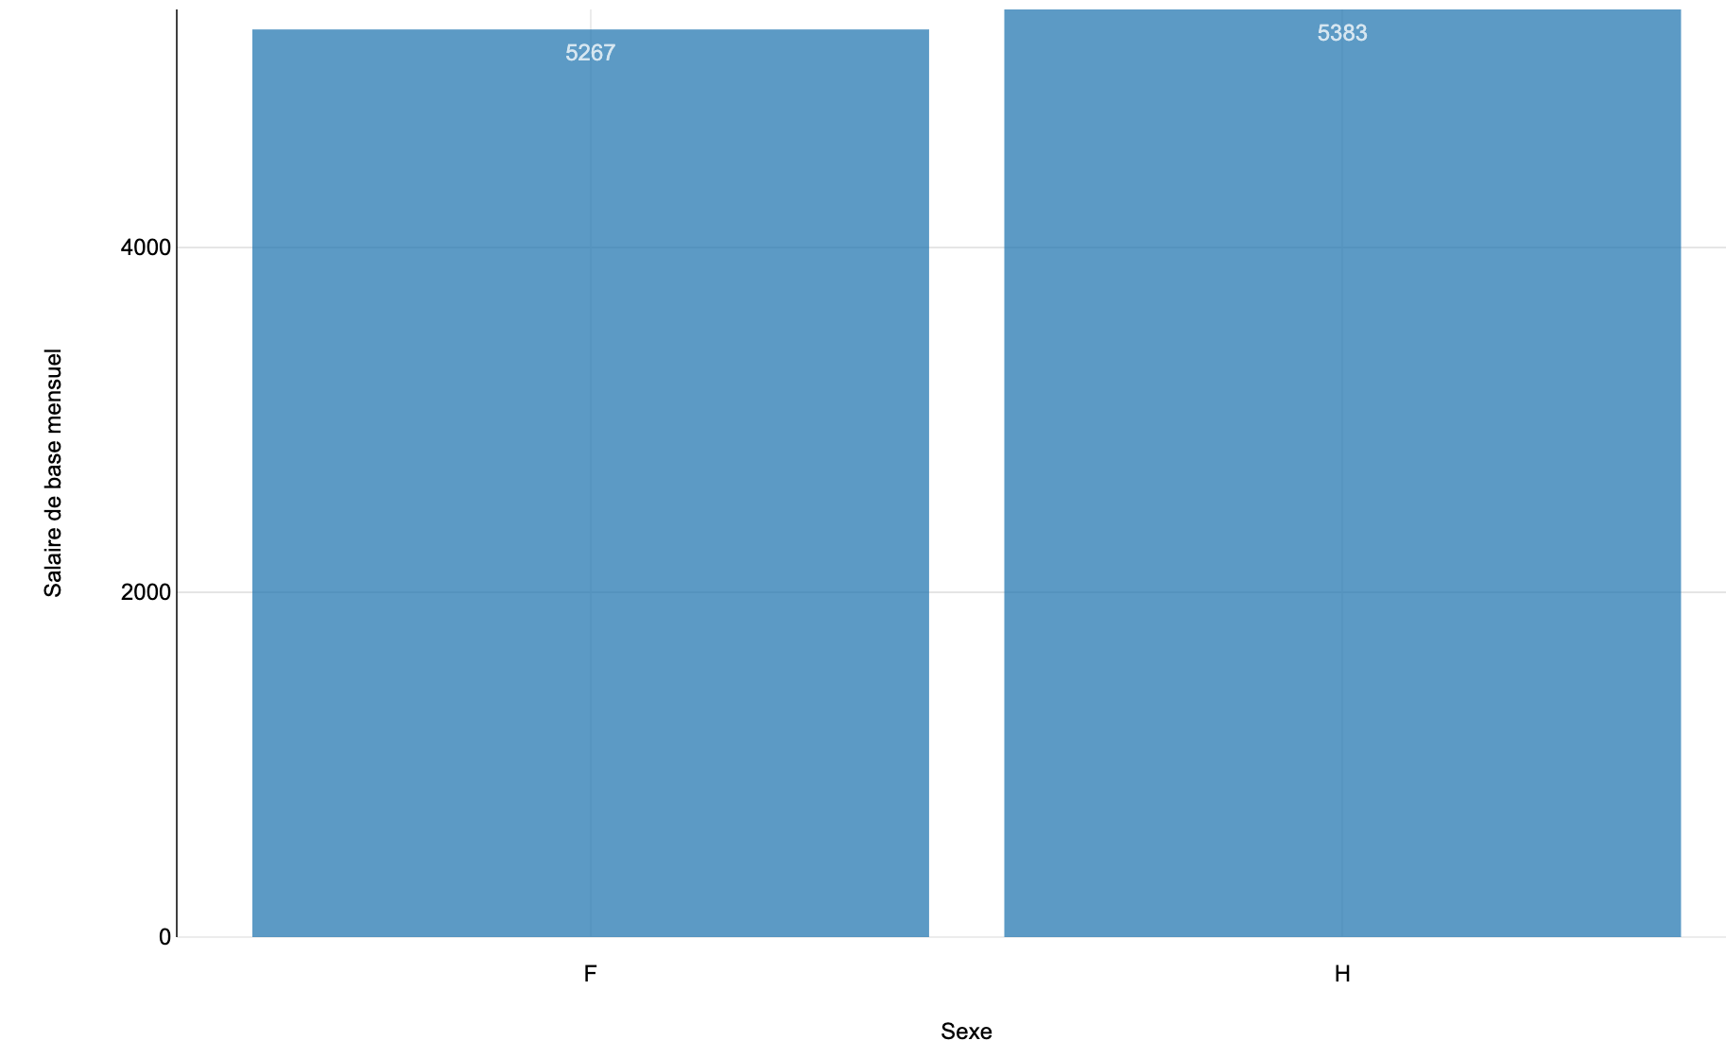
Ecart de rémunération Femmes-Hommes

Slide 6
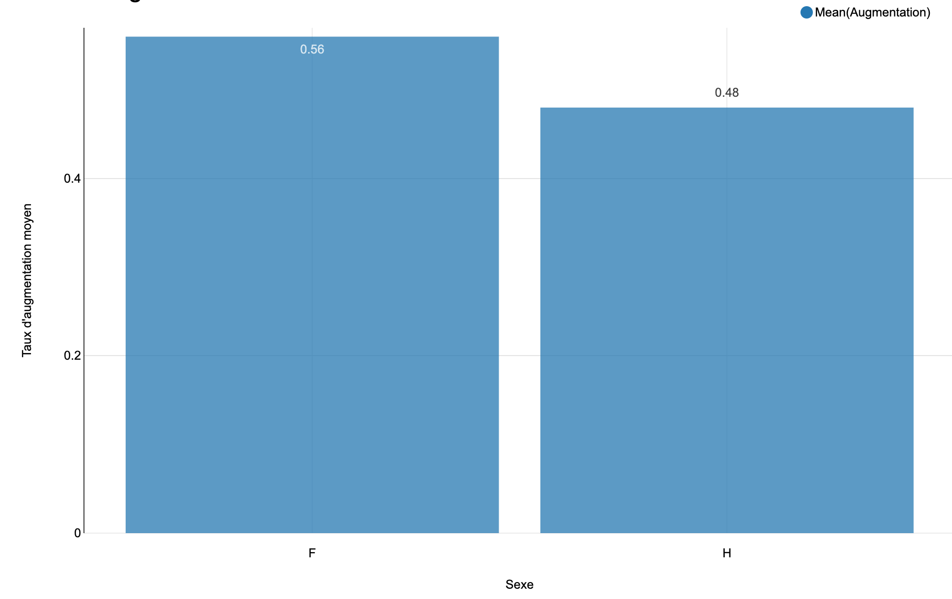
Ecart de taux d’augmentation Femmes-Hommes

Slide 7
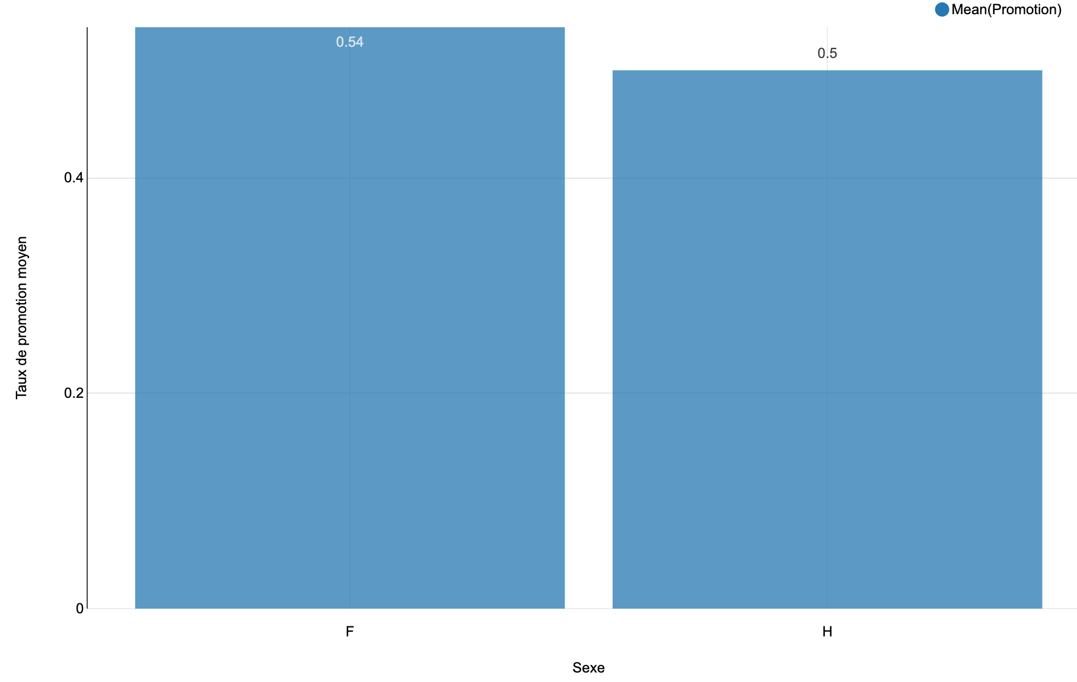
Ecart du taux de promotion Femmes-Hommes

Slide 8
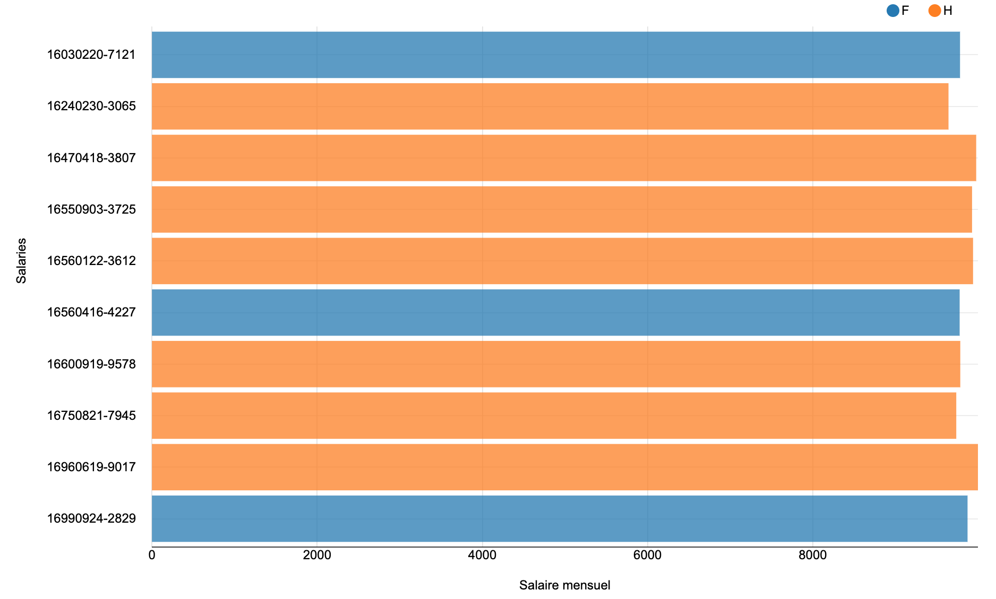
10 plus hautes rémunérations

Slide 9
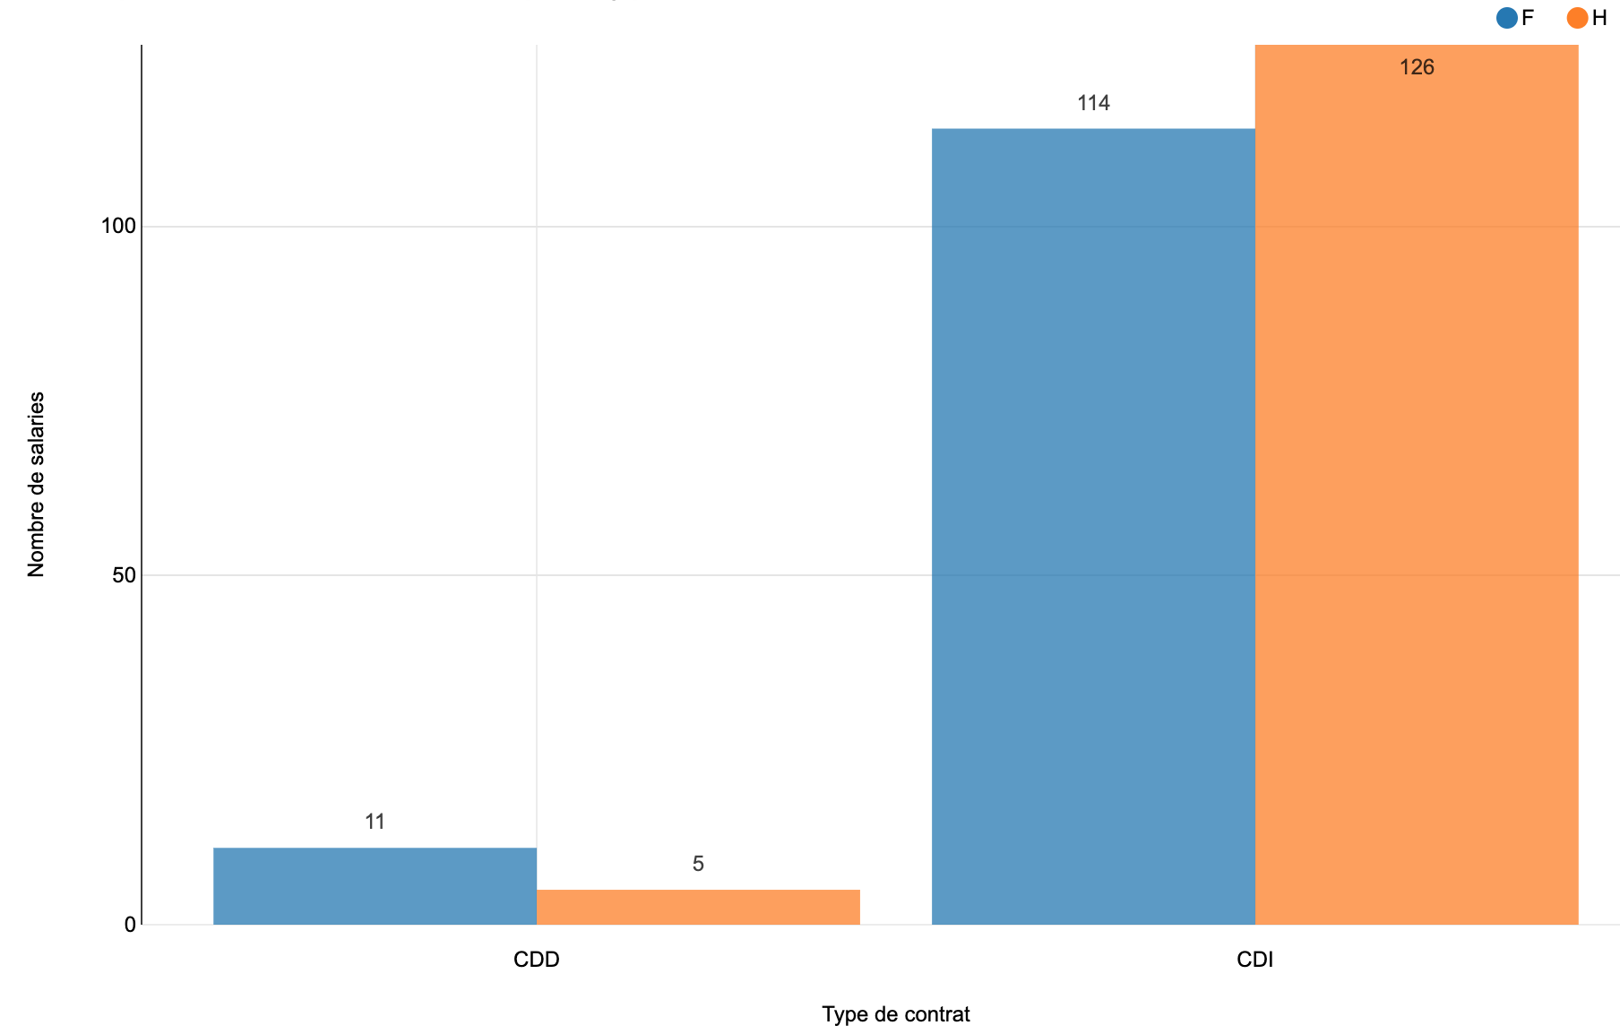
Répartition des effectifs par type de contrat

Slide 10
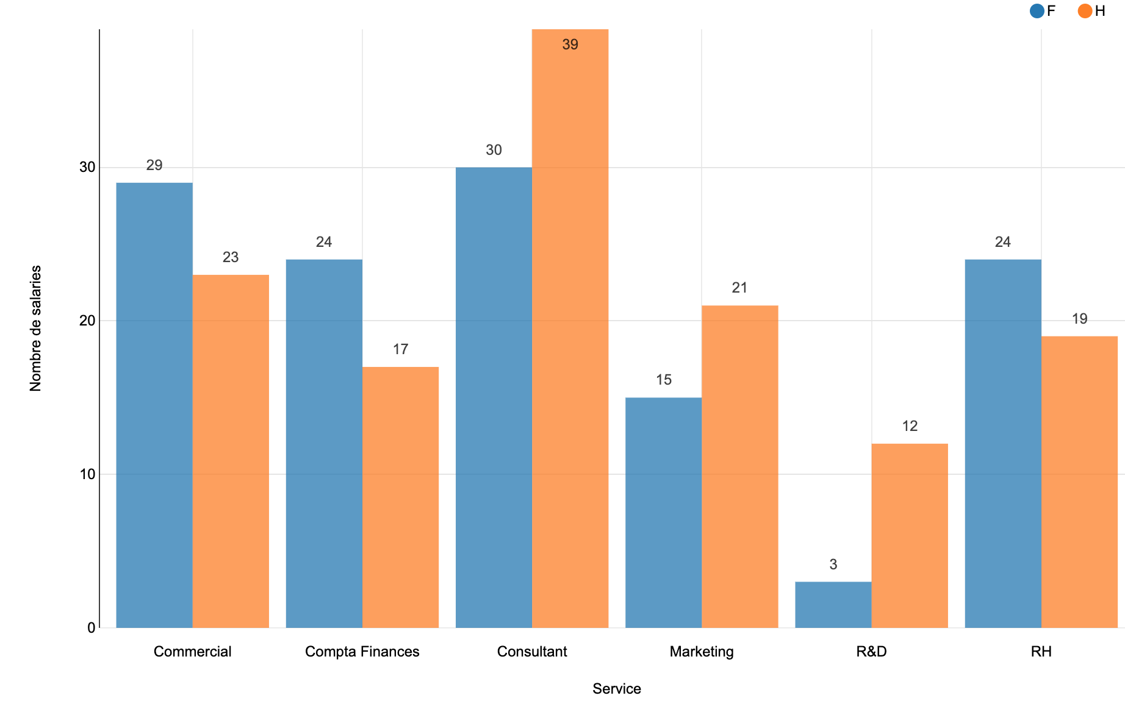
Répartition des effectifs par service

Slide 11
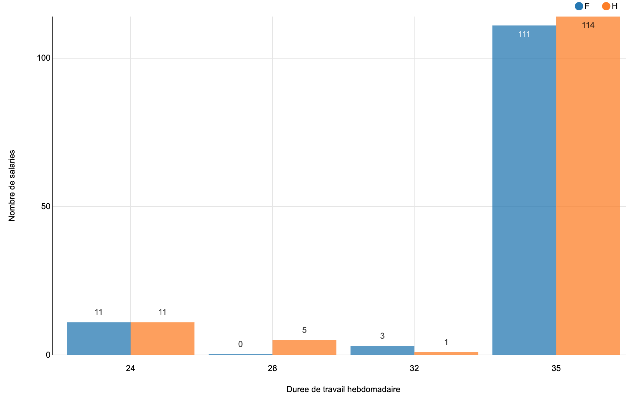
Répartition des effectifs selon la durée du travail

Slide 12
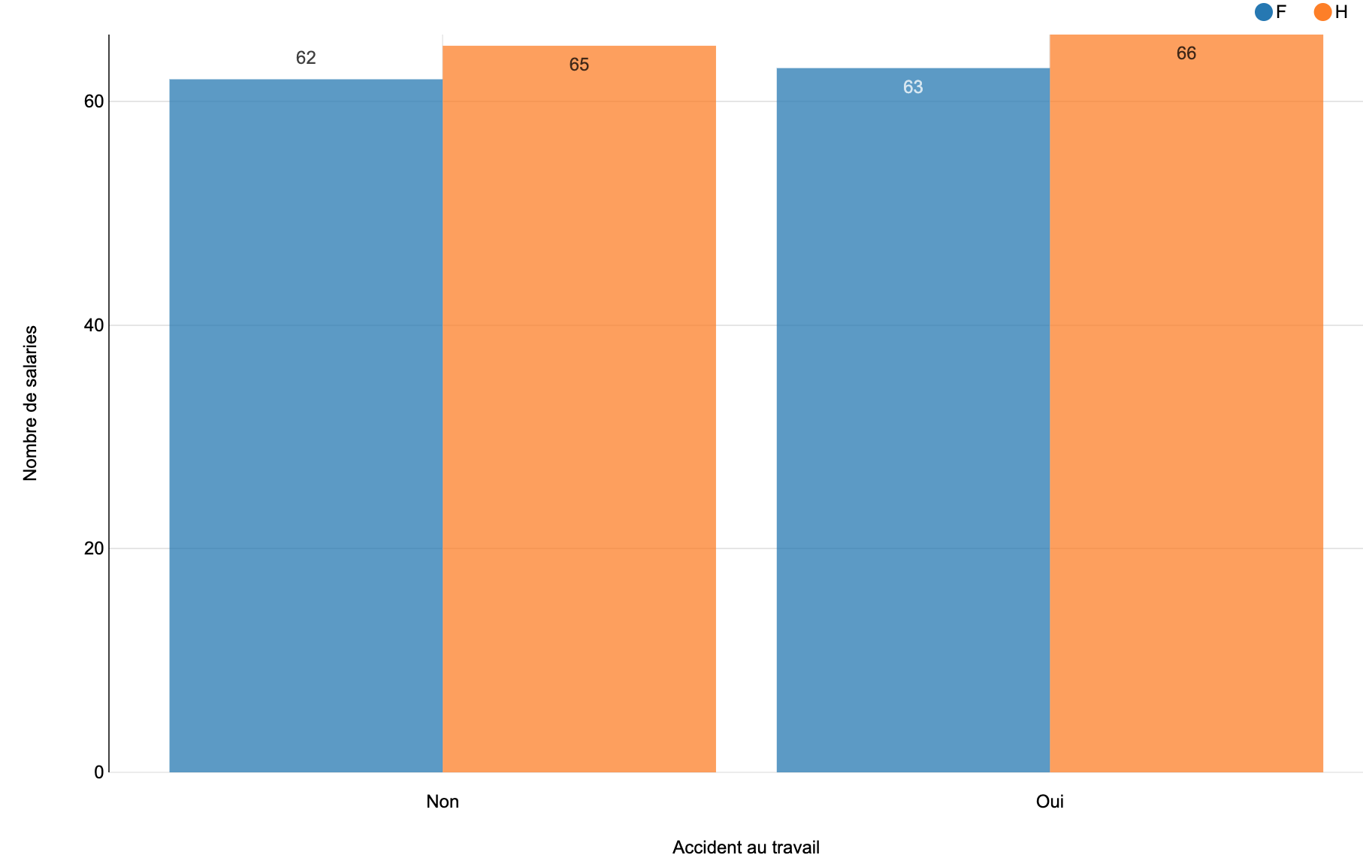
Répartition des accidents du travail

Slide 13
Scoring de l’index calculé
A partir des données disponibles nous obtenons un score de 93 sur 100
Nous dépassons donc le score minimal fixé par le gouvernement de 85 sur 100

Slide 14
Projection
Augmenter la part des femmes dans les 1o premières rémunérations
Proposer plus de CDI aux femmes
Recruter plus de femmes en R&D

